Slide 1
חיבור מרחוק (VPN)
היכנסו לקישור fw.hit.ac.il ולחצו על כפתור התמונה במרכז המסך
המשך »

Slide 2
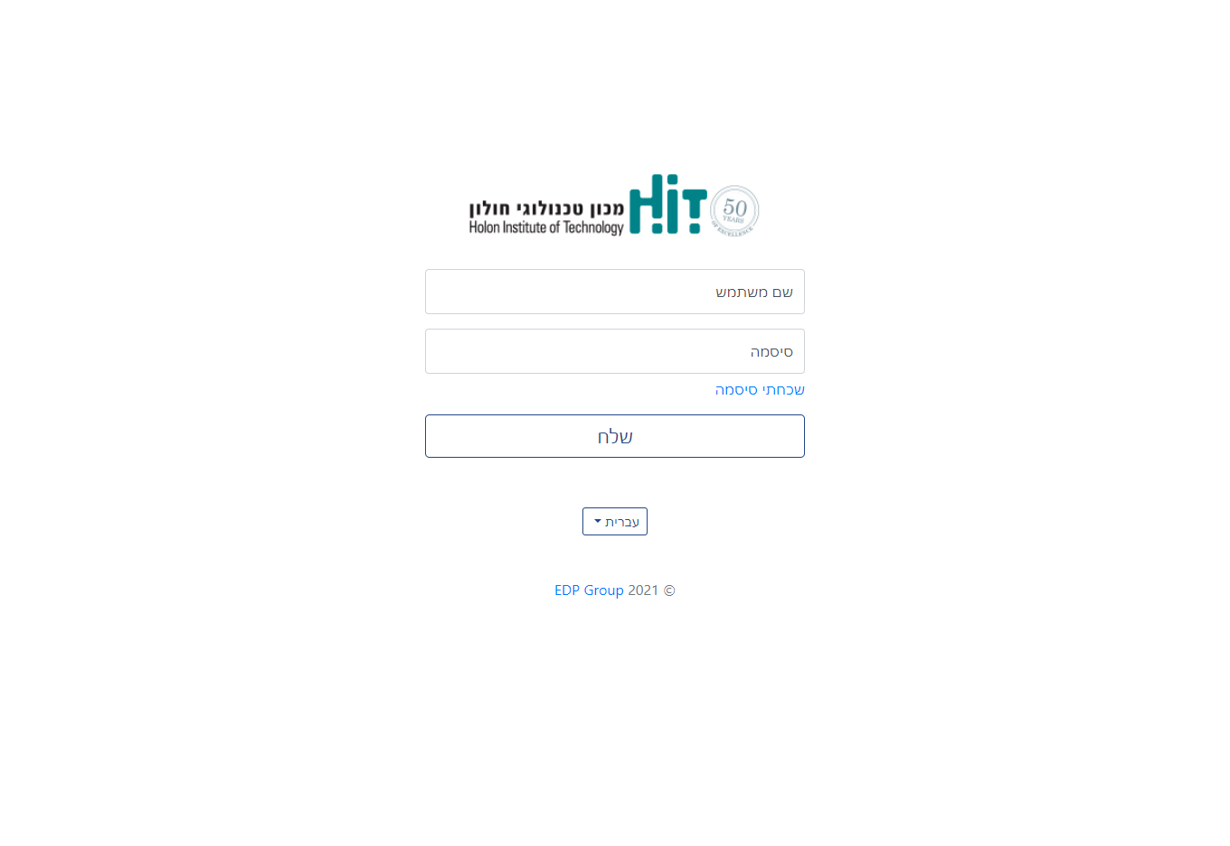
חיבור מרחוק (VPN)
התחברו עם שם המשתמש והסיסמה שלכם למערכות המכון
המשך »
« הקודם

Slide 3
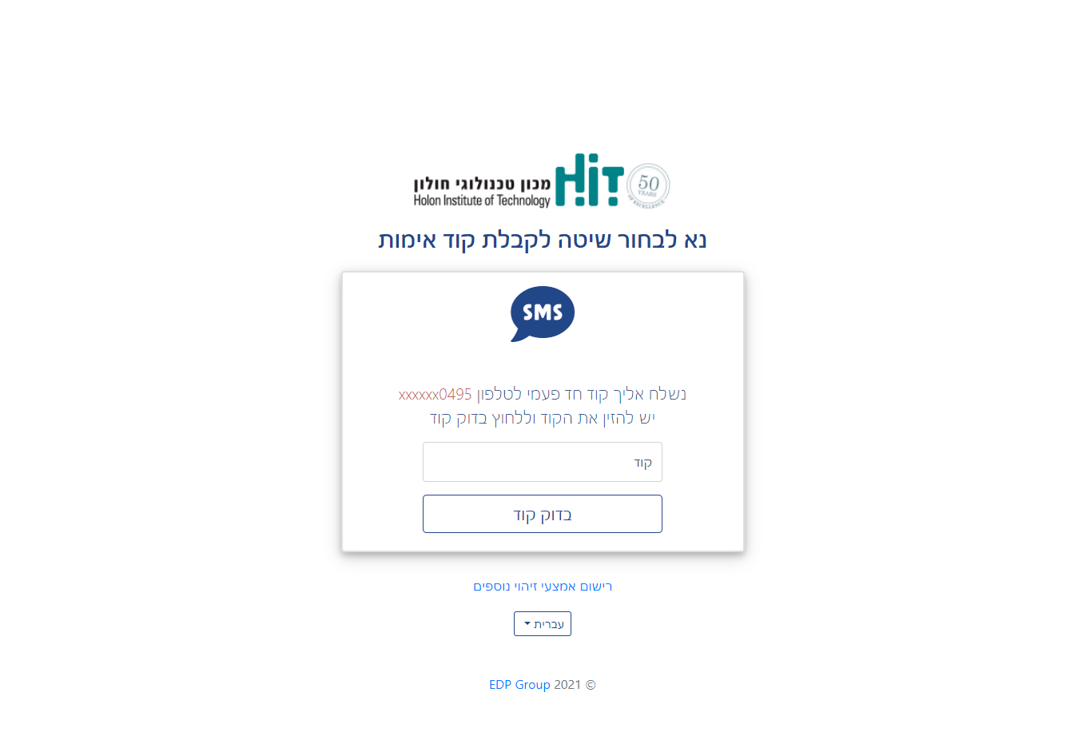
חיבור מרחוק (VPN)
כעת יוצגו לכם כל אפשרויות החיבור הזמינות לכם (מסרון SMS / טלפון חכם / קוד מוקד תמיכה).
המשך »
« הקודם

Slide 4
חיבור מרחוק (VPN)
בהתחברות הראשונה – האפשרות היחידה שתהיה זמינה הינה SMS, והודעה עם קוד ההתחברות תשלח למספר הטלפון הנייד שלכם באופן אוטומטי – התעלמו ממנה.
המשך »
« הקודם

Slide 5
חיבור מרחוק (VPN)
כדי לאפשר את האופציה להתחברות באמצעות האפליקציה (טלפון חכם), תדרשו תחילה לבצע רישום קצר – תהליך זה הינו חד-פעמי.
רישום לאפליקציה »
כבר נרשמתי »
« הקודם

Slide 6
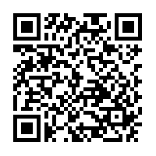
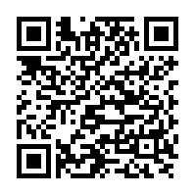
רישום להתחברות באמצעות האפליקציה
הורידו את האפליקציה
NetIQ Advanced Authenticatio‪n
למכשיר הנייד.
ניתן לחפש אותה בחנות האפליקציות לפי השם, או לסרוק את קוד ה-QR המופיע מימין בהתאם לסוג המכשיר שלכם.
NetIQ Advanced Authenticatio‪n
המשך »
« הקודם

Slide 7
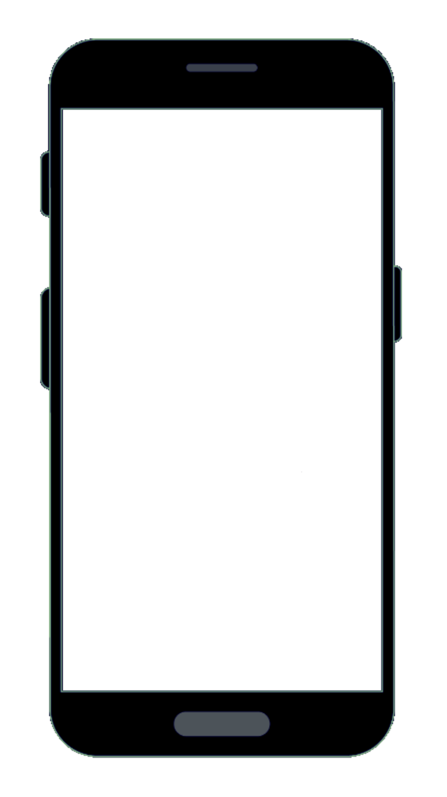
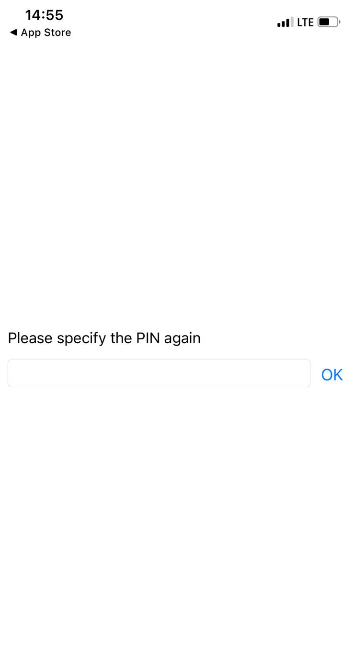
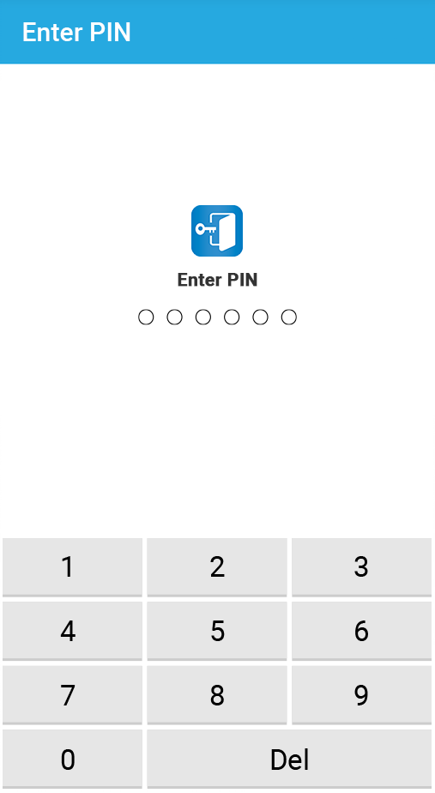
רישום להתחברות באמצעות האפליקציה
היכנסו לאפליקציה.
בשלב הראשון תתבקשו לאשר את תנאי השימוש ולהגדיר קוד PIN ו/או אפשרויות זיהוי נוספות בהתאם להגדרות המכשיר שלכם (זיהוי פנים / טביעת אצבע...)
הגדרות אלו הן הגדרות ההתחברות לאפליקציה עצמה ולא למערכות המכון. הן נשמרות מקומית על המכשיר הנייד בלבד.
במידה ותופיע הודעה קופצת - אפשרו לאפליקציה לשלוחpush notifications .
1
2
המשך »
« הקודם

Slide 8
רישום להתחברות באמצעות האפליקציה
כעת נסנכרן את האפליקציה עם חשבון המשתמש של המכון.
המשך »
« הקודם

Slide 9
רישום להתחברות באמצעות האפליקציה
חזרו לעמוד ההתחברות במחשב ולחצו על הקישור "רישום אמצעי זיהוי נוספים".
המשך »
« הקודם

Slide 10
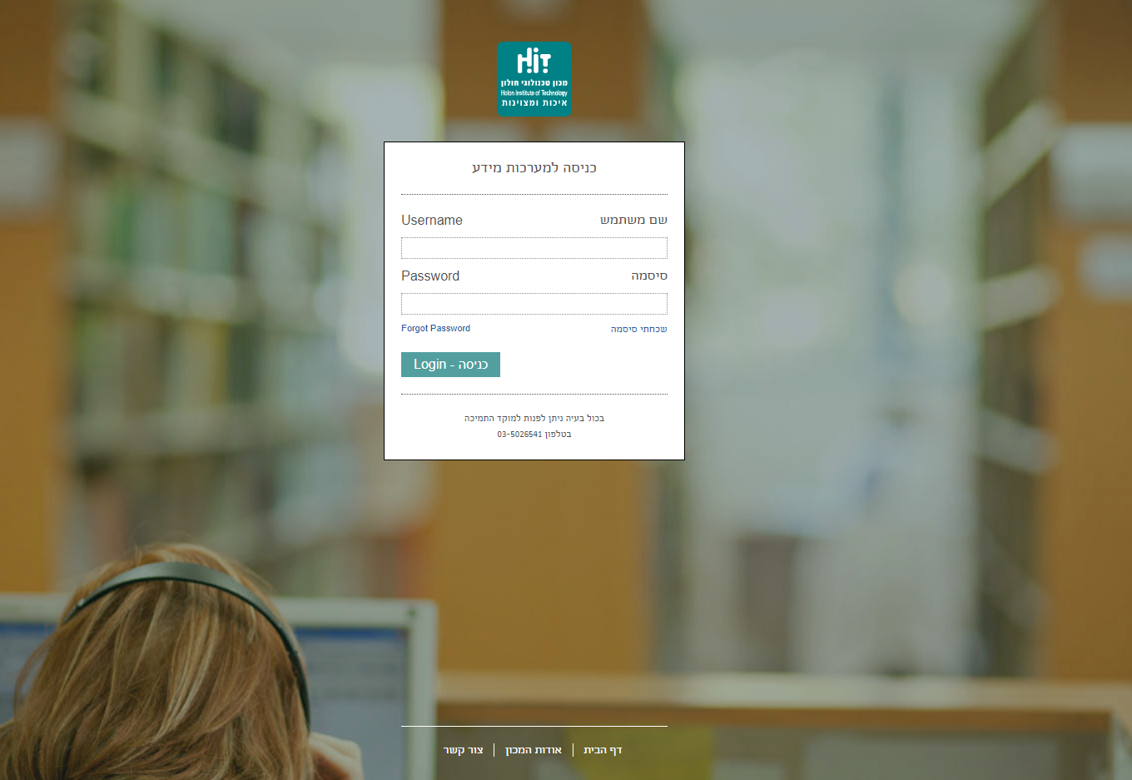
רישום להתחברות באמצעות האפליקציה
בשלב זה תידרשו להזין שוב את שם המשתמש והסיסמה שלכם למערכות המכון.
המשך »
« הקודם

Slide 11
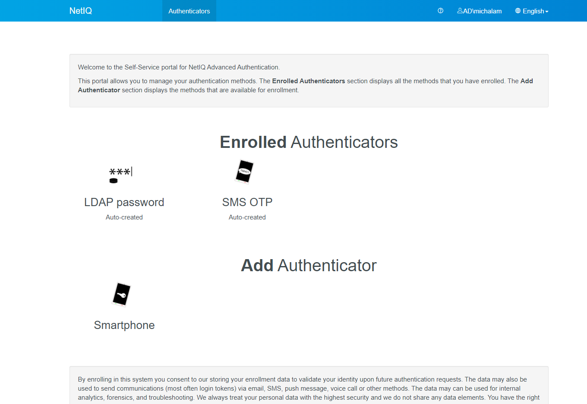
רישום להתחברות באמצעות האפליקציה
בעמוד שנפתח בחרו Smartphone.
המשך »
« הקודם

Slide 12
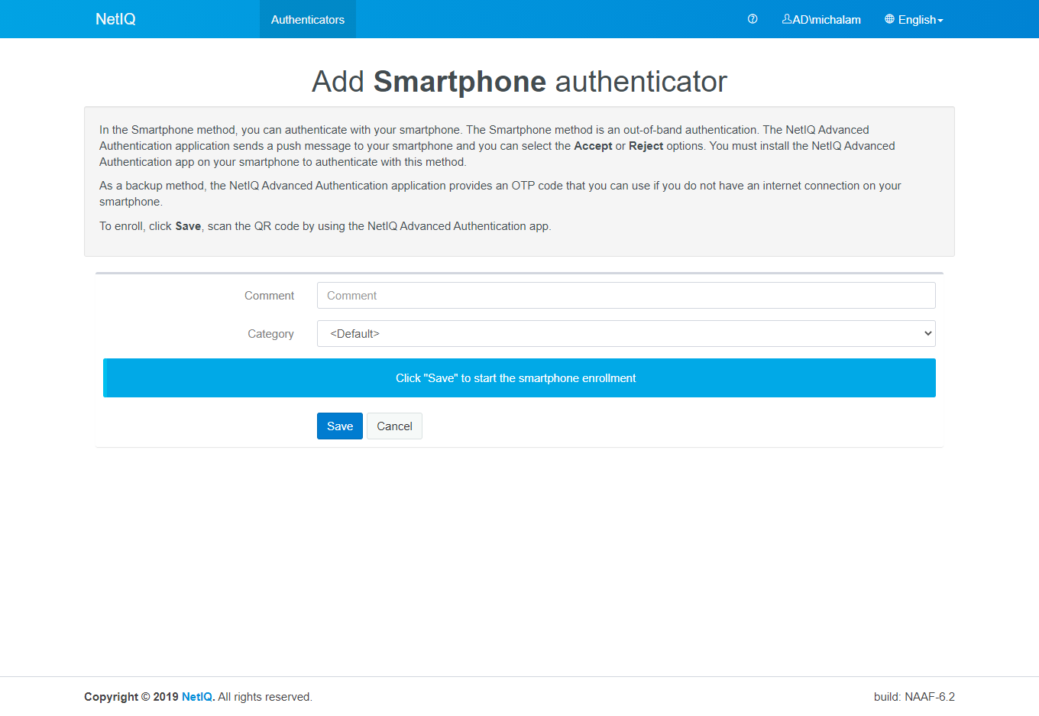
רישום להתחברות באמצעות האפליקציה
בשדה Comment הזינו HIT ולחצו Save.
HIT
המשך »
« הקודם

Slide 13
רישום להתחברות באמצעות האפליקציה
על המסך יופיע קוד QR אותו תצטרכו לסרקו באמצעות הטלפון.
קוד QR לסריקה
המשך »
« הקודם

Slide 14
רישום להתחברות באמצעות האפליקציה
לחצו על הכפתור ה (+) (בראש מסך הטלפון למשתמשי אייפון
או בתחתית מסך הטלפון למשתמשי אנדרואיד).
בהודעה הקופצת – אשרו לאפליקציה גישה למצלמה של המכשיר.
קוד QR לסריקה
המשך »
« הקודם

Slide 15
רישום להתחברות באמצעות האפליקציה
סרקו את קוד ה-QR המופיע על מסך המחשב באמצעות הטלפון.
סריקת קוד QR
קוד QR לסריקה
המשך »
« הקודם

Slide 16
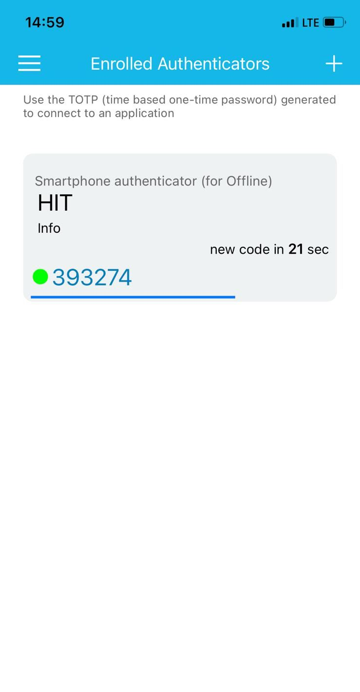
רישום להתחברות באמצעות האפליקציה
לאחר שהאפליקציה תזהה את קוד ה-QR, החשבון שלכם יהיה מקושר לטלפון, ועל המסך יופיע קוד המתחלף בכל 30 שניות.
תהליך הרישום הסתיים.
סגרו כעת את האפליקציה ואת כל חלונות ההתחברות הקודמים.
לסגור עמוד זה
לסגור את האפליקציה
לסגור עמוד זה
המשך »
« הקודם

Slide 17
התחברות באמצעות האפליקציה
תהליך הרישום שביצענו עד כה היה חד-פעמי. מעתה, האפליקציה תהיה רשומה כאמצעי זיהוי מאושר לחשבונך ותהליך החיבור יהיה הרבה יותר פשוט.
היכנסו שוב לקישור fw.hit.ac.il ולחצו על כפתור התמונה במרכז המסך.
המשך »
« הקודם

Slide 18
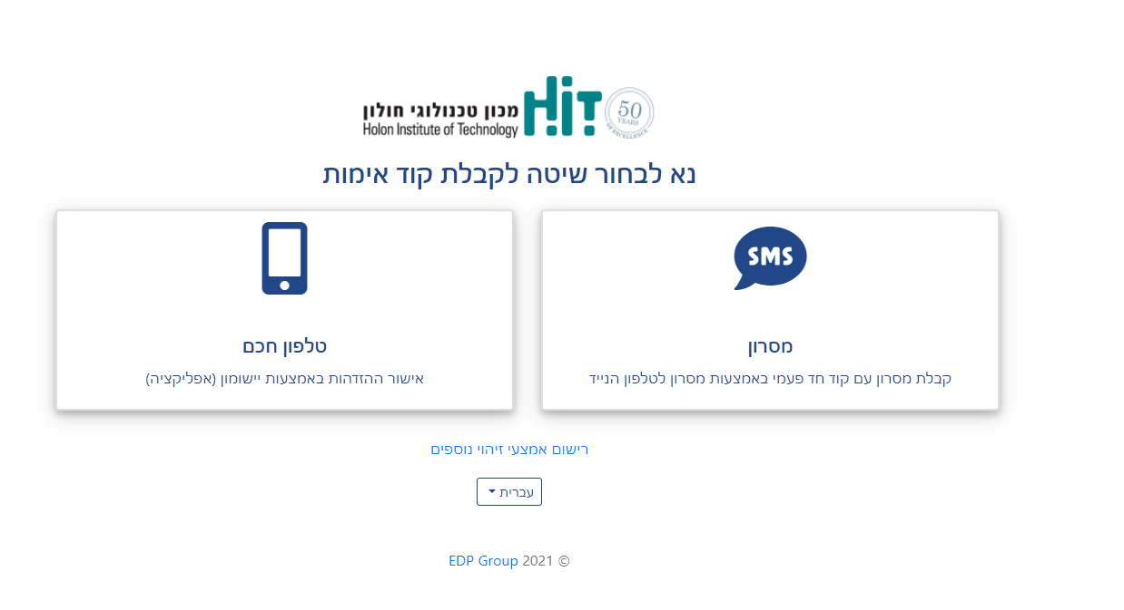
התחברות באמצעות האפליקציה
באפשרויות החיבור הזמינות ניתן לראות כעת את האפשרות "טלפון חכם" – נבחר בה.
המשך »
« הקודם

Slide 19
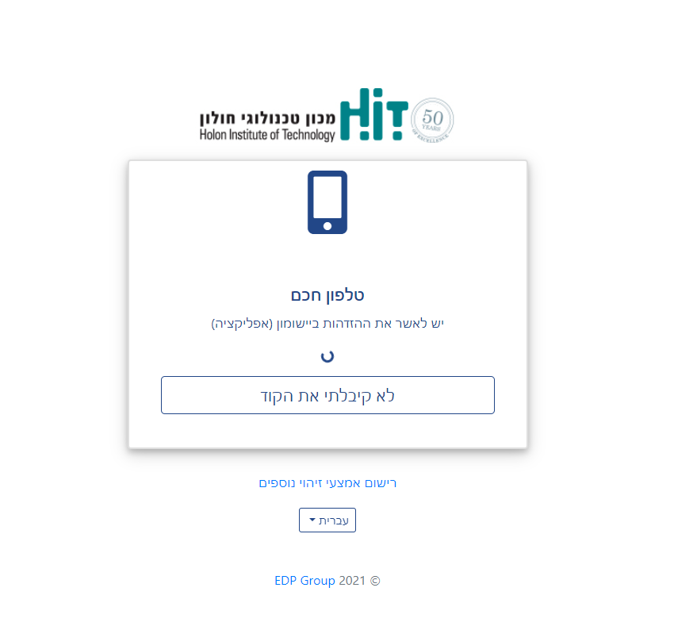
התחברות באמצעות האפליקציה
הודעה קופצת תשלח לטלפון הנייד מהאפליקציה. לחצו עליה או פתחו את האפליקציה באופן יזום.
בשלב זה תדרשו להתחבר לאפליקציה בהתאם לאפשרות הזיהוי שהגדרתם קודם לכן (PIN / זיהוי פנים / טביעת אצבע).
המשך »
« הקודם

Slide 20
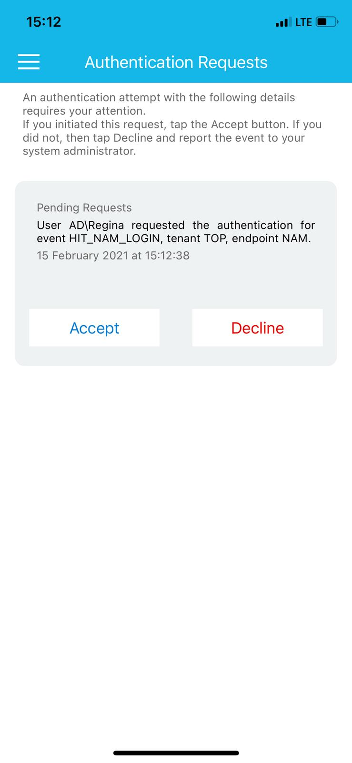
התחברות באמצעות האפליקציה
לאחר התחברות לאפליקציה, לחצו על כפתור Accept המופיע על המסך על מנת לאשר את החיבור.
לאחר מספר שניות יושלם אישור הזיהוי, ותועברו לעמוד ההתחברות של Check Point.
חשוב!
אם אתם מקבלים הודעה זו מבלי שניסיתם להתחבר למערכות המכון, יכול להיות שמישהו אחר מנסה להתחבר לחשבונכם. במקרה זה, יש לדווח באופן מיידי למוקד התמיכה של מחלקת מחשוב בטלפון: 03-5026541.
המשך »
« הקודם

Slide 21
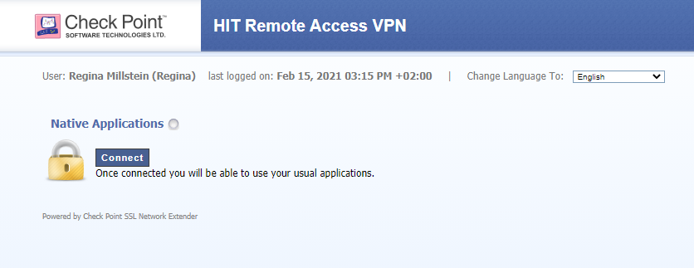
חיבור מרחוק (VPN)
אם זו הפעם הראשונה שאתם מתחברים לשירותי החיבור מרחוק (VPN) – יהיה עליכם להתקין תחילה את תוסף האבטחה של Check Point – תהליך זה הינו חד פעמי.
המשך »
« הקודם

